Slide 1
Домашние животные
Кошки

Slide 4
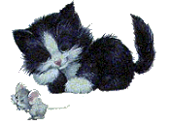

Slide 9
